Slide 1
综合训练课程项目
穿衣搭配系统
组队：陈雪、淘辛茹、张磊、彭君辉、郭焱、李杰、马静惠

Slide 2
CONTENT 目录
01
02
03
选题背景
需求分析
研究方案
04
05
06
技术难点
预期成果
工作计划

Slide 3
Part1
选题背景

Slide 4
Part One 选题背景
穿衣搭配系统
目前，服饰鞋包行业占据零售市场的绝大部分份额，围绕该行业诞生了一大批优秀的服饰鞋包导购类的产品。穿衣搭配是服饰鞋包导购中非常重要的课题，它所延伸出的技术、算法能广泛应用到大数据营销几乎所有场景中，如搜索、推荐和营销服务。穿衣搭配系统将使用阿里提供的搭配专家和达人生成的搭配组合数据，百万级别的淘宝商品的文本和图像数据，以及用户的脱敏行为数据，为用户提供个性化、优质的、专业的穿衣搭配方案。

Slide 5
Part2
需求分析

Slide 6
Part Two 需求分析

Slide 7
Part 3
任务分解

Slide 8
Part Three 任务分解
划分训练集、测试集
特征提取
问题建模
模型训练
离线评估
1 算法学习
3 数据库设计
5 测试验证
用户查询页面
管理员管理页面
01
03
05
02
04
数据流图
ER图
系统功能模块图
程序流程图
评估验证
安装部署
分析题目
问题定义
算法学习
2 算法设计
4 网页设计

Slide 9
Part 4
技术难点

Slide 10
Part Four 技术难点
评估系统
4
不断尝试不同的评估系统
3
数据库设计
随着数据体量不断增加，数据库可能出现的问题
2
效率问题
页面与数据库的传输效率问题
1
算法实现
服装搭配算法的设计与实现

Slide 11
Part 5
预期成果

Slide 12
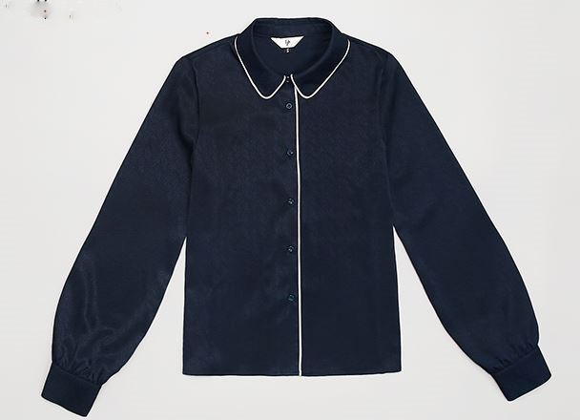
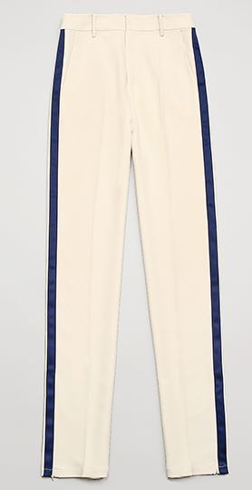
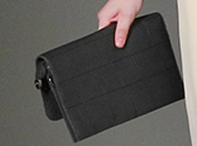
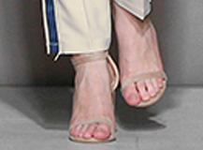
Part Five 预期成果
当用户在系统网页上上传给定商品的数据时，系统根据提供的搭配专家和达人生成的搭配套餐数据、商品文本和图像数据、用户行为数据，给出该商品的搭配商品集合。

Slide 13
Part 6
工作计划

Slide 14
FOUR 四月下半月
Part Six 工作计划
对大数量的数据进行算法设计，划分数据，建模训练，分析评估
FIVE 五月上半月
根据算法选择合适的数据平台，进行数据库设计
ONE 3月上半月
收集资料，
分析数据，
定义问题
THREE 四月上半月
对小数量的数据进行算法设计，划分数据，建模训练，分析评估
SIX 五月下半月
查询系统网页设计及与数据平台的连接
TWO 3月下半月
EIGHT 六月下半月
学习可能用到的技术和算法
项目完成，提交作业
SEVE 六月上半月
测试验证

Slide 15
综合训练课程项目
THANKS
组队：陈雪、淘辛茹、张磊、彭君辉、郭焱、李杰、马静惠

